Slide 1

SegWit (Segregated Witness)
PROIECT REALIZAT DE : POSTOLACHE ANDREEA MIRUNA - G342

Slide 2
Cuprins
Ce reprezintă fork & soft fork?
Introducere SegWit
Maleabilitatea & rezolvarea problemei maleabilității tranzacției
Scalabilitatea & rezolvarea problemei nescalabilității
Avantaje SegWit
Dezavantaje SegWit
Concluzii
Bibliografie

Slide 3
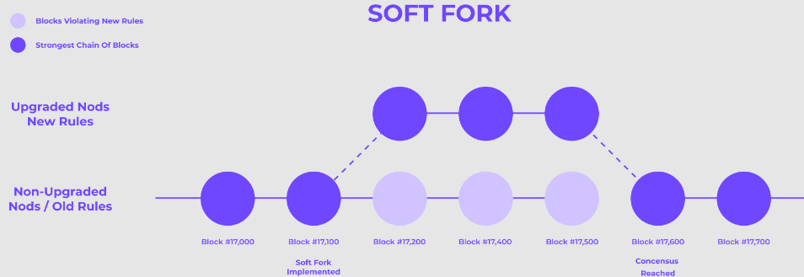
1. Ce reprezintă fork & soft fork?
1. Fork în rețelele blockchain
În rețeaua blockchain, un fork reprezintă o schimbare a protocolului de bază, mai precis o schimbare a regulilor la care aderă nodurile rețelei.
Există două tipuri de fork-uri:
hard forks
soft forks
2. Soft fork
Un soft fork este o actualizare a sistemului care introduce noi funcționalități și caracteristici, dar fără a schimba complet regulile protocolului. Acesta poate accepta blocurile anterioare și pe cele noi, ceea ce duce la obținerea a două variante ale lanțului de blocuri până când toate nodurile ajung la un consens (acesta din urmă se obține când toate nodurile din rețea sunt de accord cu privire la starea actuală a blockchainului).
În acest fel se poate remarca faptul că un soft fork este compatibil în ambele sensuri:
Blocuri noi – vechi
Blocuri vechi – noi
Mai mult, un soft fork presupune prezența a unui număr mai mic de dezvoltatori blockchain și mineri.

Slide 4
2. Introducere SegWit
Istoric și ce a dus la dezvoltarea acestuia
SegWit (Segregated Witness) a luat ființă dat fiind faptul că Bitcoin a prezentat probleme ce țin de:
Numărul mic de tranzacții care se puteau efectua într-un bloc având în vedere numărul mare de cereri
Procesarea lentă a tranzacțiilor, cauzată de faptul că Bitcoin nu putea gestiona un număr mare de tranzacții
Riscul de maleabilitate al tranzacțiilor
SegWit a fost implementat de echipa de dezvoltatori de la Bitcoin Core și a fost propus în decembrie 2015 de către Pieter Wuille.
Pe data de 24 august 2017 a fost activat SegWit pentru rețeaua Bitcoin.
SegWit face parte din categoria soft fork.

Slide 5
2. Introducere SegWit
2. Ce este SegWit
Segregated Witness este un soft fork care pentru a rezolva probleme menționate mai sus a reproiectat structura tranzacțiilor prin separarea witness-ului (semnătura criptografică ce are ca scop validarea tranzacției) de tranzacție.
În acest mod, SegWit a făcut posibilă micșorarea tranzacțiilor (o rezolvare a scalabilității), fapt ce permite:
ca mai multe tranzacții să fie stocate într-un singur bloc
creșterea numărul de tranzacții procesate în fiecare secundă.
Mai mult, această separare (a witness-ului de tranzacție) rezolvă și problema maleabilității tranzacțiilor, pentru că destinatarul nu va mai avea posibilitatea de a schimba ID-ul tranzacției.

Slide 6
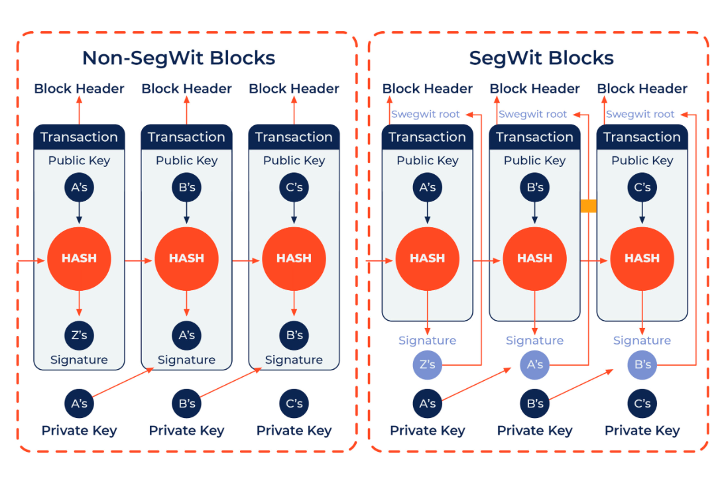
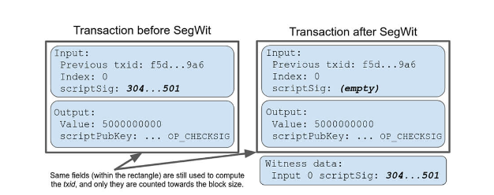
2. Introducere SegWit
2. Ce este SegWit
Segregated Witness este un soft fork care pentru a rezolva probleme menționate mai sus a reproiectat structura tranzacțiilor prin separarea witness-ului (semnătura criptografică ce are ca scop validarea tranzacției) de tranzacție.
Notes:
Cheia private este folosita pentru semnarea tranzactiei
Cheia publica este utlizata pentru veerificarea tranzactiei
Owner1 (public k) Owner2 (public k)
Hash Hash
Owner0 Semnatura Owner1 Semnatura (verificata de pk owner 1,semnata de owner1 private key)
--------------------- ----------------------
Owner1 (private key) Owner2(private key)

Slide 7
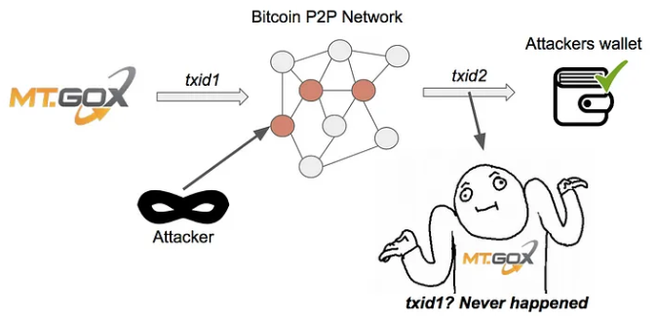
3. Maleabilitatea & rezolvarea problemei maleabilității tranzacției
Maleabilitate
Pentru cazul în care witness-ul nu este separat de tranzacție, maleabilitatea tranzacției presupune faptul că o terță persoană poate modifica o tranzacție neconfirmată înainte ca aceasta să fie validată în rețea. Dacă o tranzacție a fost modificată aceasta nu va mai putea fi confirmată.
Alterarea tranzacțiilor este posibilă, deoarece ID-ul unei tranzacții se calculează prin hashing dublu al datelor tranzacției care conțin și semnătura care a deblocat-o. Astfel, dacă atacatorul modifică semnătura va duce la schimbarea ID-ului tranzacției.

Slide 8
3. Maleabilitatea & rezolvarea problemei maleabilității tranzacției
Maleabilitate
Un exemplu care se poate întâmpla în urma alterării ID-ului tranzacției este acela în care destinatarul poate să primească mai multe tranzacții de la expeditor pe motivul că tranzacția inițială nu mai e validă (aceasta pare că ar fi dispărut din rețea).
Cum rezolvă SegWit problema maleabilității?
Prin simplul fapt că separă witness-ul de restul tranzacției. Witness-ul este scos în afara blocului înregistrat în rețea și acesta nu mai este folosit în calcularea ID-ului tranzacției. Această structură nu îi permite destinatarului/persoanei terțe să modifice ID-ul tranzacției.

Slide 9
4. Scalabilitatea & rezolvarea problemei nescalabilității
Scalabilitate
Presupune capacitatea rețelei Bitcoin de a se adapta la creșterea cererii și a utilizării, fără să afecteze performanța sau securitatea aplicației. Scalabilitatea include posibilitatea rețelei de a gestiona un volum ridicat de tranzacții într-un mod eficient, fără întâmpinarea de probleme tehnice, reducerea timpului de confirmare al tranzacțiilor, dar și a costurilor necesare pentru efectuarea tranzacțiilor.
Pentru cazul în care witness-ul nu este separat de tranzacție, debitul Bitcoin este limitat de block size-ul setat la 1MB. Din această cauză, debitul maxim este de 7 tranzacții pe secundă care se datorează și faptului că timpul de creare al unui bloc este de 10 minute.
Se poate observa că numărul de tranzacții pe secundă este foarte mic în comperație cu debitul altor sisteme de plată: Visa (24.000 tranzacții/s), PayPal (1.000 tranzacții/s), etc.
Mai mult, când rețeaua Bitcoin era folosită intens, tranzacțiile erau lente și costul – ridicat.

Slide 10
4. Scalabilitatea & rezolvarea problemei nescalabilității
Scalabilitate
Cum rezolvă SegWit problema scalabilității?
Tranzacția devine mai mică, pentru că nu mai conține witness-ul. Acest fapt presupune că un bloc poate conține mai multe tranzacții, ceea ce duce la un debit mai mare.
SegWit acceptă blocuri care au dimensiunea până la 4MB (dimensiunea blocului actual este de 1MB, iar dimensiunea efectivă a blocului este de 4MB). Calcularea dimensiunii blocului se face după cum urmează: informațiile care nu sunt witness se înmulțesc cu 4, iar witness este înmulțit cu ¼ bytes.
Cum blocurile pot conține mai multe tranzacții atunci crește viteza tranzacțiilor, care implică scăderea prețului tranzacțiilor ( înainte de SegWit se plătea peste 30$ per tranzacție, dar după aceasta a scăzut la mai puțin de 1$). Totodată, confirmarea tranzacțiilor devine mai rapidă.

Slide 11
5. Avantaje SegWit
Creșterea capacității – dimensiunea efectivă a blocului de 4MB
Creșterea vitezei tranzacțiilor
Rezolvarea problemei privind maleabilitatea tranzacției
Oferă o securitate mai bună a tranzacțiilor – prin rezolvarea maleabilității tranzacției
Scăderea prețului tranzacției
Compatibilitatea în sens dublu
Blocurile noi (obținute în urma SegWit) sunt acceptate de nodurile de dinainte, pentru că acestea din urmă vor ignora partea de witness.
Blocurile vechi, pentru a fi acceptate de noile blocuri, trebuie să aibă dimensiunea 4MB. Aceasta se obține prin înmulțirea non-witness-ului cu 4 și a witness-ului cu ¼.

Slide 12
6. Dezavantaje SegWit
Nu toate portofelele, nodurile acceptă SegWit
Profituri mai mici pentru mineri – taxele de tranzacție sunt mici

Slide 13
7. Concluzii
Implementare soft fork-ului SegWit a avut un impact puternic asupra rețelei Bitcoin, reușind să rezolve problemele de maleabilitate ale tranzacțiilor, ceea ce a dus și la îmbunătățirea securității, probleme legate de scalabilitate. De asemenea, a redus taxa pentru tranzacții, timpul de confirmare al tranzacțiilor.

Slide 14
8. Bibliografie
https://en.wikipedia.org/wiki/SegWit
https://www.bitpanda.com/academy/en/lessons/what-is-segwit-segregated-witness-and-how-does-it-work/
https://www.htcexodus.com/sg/support/exodus-one/faq/what-is-segwit.html
https://www.coindesk.com/learn/what-is-segwit/
https://academy.binance.com/en/articles/a-beginners-guide-to-segretated-witness-segwit
https://www.bitstamp.net/learn/blockchain/what-is-segregated-witness-segwit/
https://academy.bit2me.com/en/what-is-segwit/
https://www.exodus.com/news/segwit-explained/
https://www.makeuseof.com/what-is-bitcoin-segwit/
https://www.makeuseof.com/what-is-a-blockchain-fork/
https://deic.uab.cat/~gnavarro/files/papers/2018.recsi.segwit.pdf

